Slide 1
ألقاب الرب يسوع المسيح
عمل الطالبة: سيلين غنما
المعلمة: لانا النينو
الصف: الحادي عشر علمي ا

Slide 2
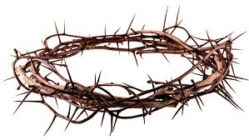
المخلص، (إنجيل متى 21/1).
المسيح، (إنجيل متى 1/1).
السيّد، (إنجيل متى 2/8)
عمانوئيل أي الله معنا، (إنجيل متى 23/1).

Slide 3
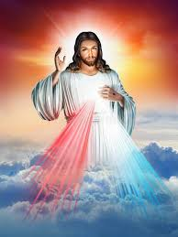
المعلم، المعلم الوحيد، (إنجيل متى 10/23).
رب السبت، (إنجيل مرقس 22/2).
ابن الإنسان، (إنجيل متى 30/24).
العظيم، (إنجيل لوقا 32/1).
الطبيب، (إنجيل مرقس 17/2).
ابْنِ اللهِ، (إنجيل يوحنا 18/3).

Slide 4
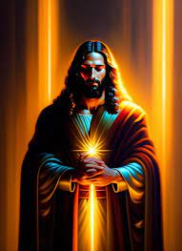
نُورُ الْعَالَمِ، (إنجيل يوحنا 12/8).
خُبْزُ الْحَيَاةِ، (إنجيل يوحنا 35/6).
الراعي الصالح، (إنجيل يوحنا 11/10).
الذي به خلق العالم، (الرسالة إلى العبرانيين 2/1).

Slide 5
شكرا و كل عام وانت بألف خير يا احلى و أحسن مس

